Slide 1
KẾ HOẠCH BÀI HỌC
MÔN MĨ THUẬT
CHỦ ĐỀ 8: PHONG CẢNH QUÊ HƯƠNG

Slide 2
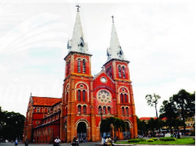
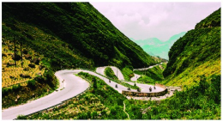
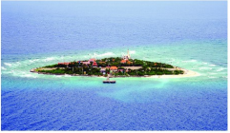
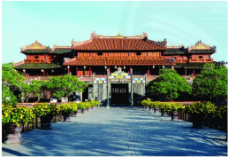
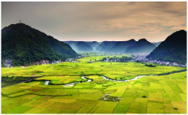
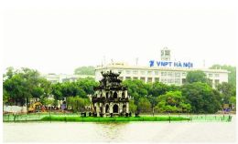
MĨ THUẬT
- PHONG CẢNH TRONG THIÊN NHIÊN

Slide 3
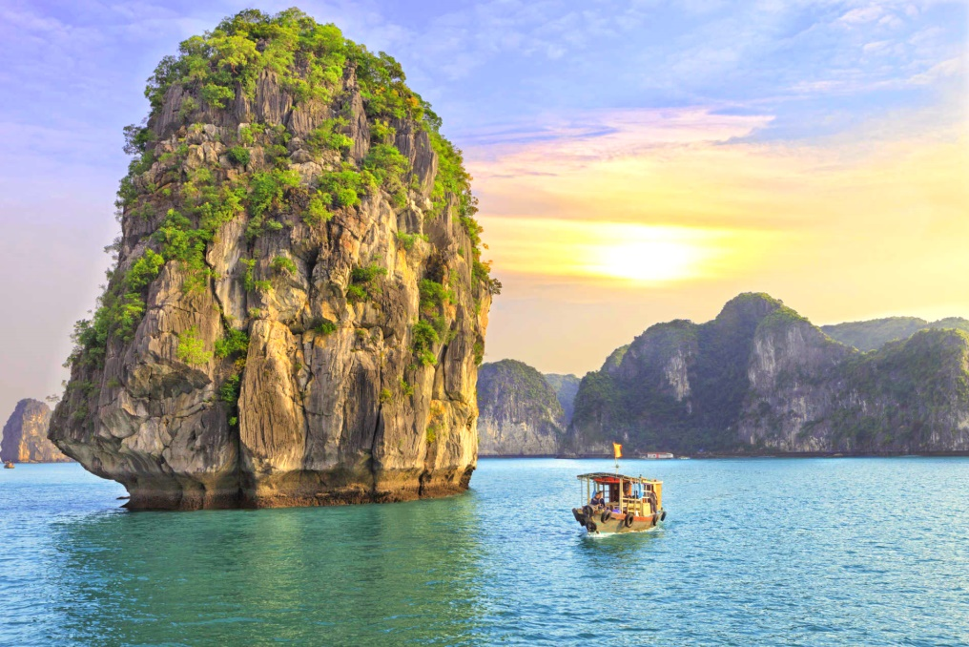
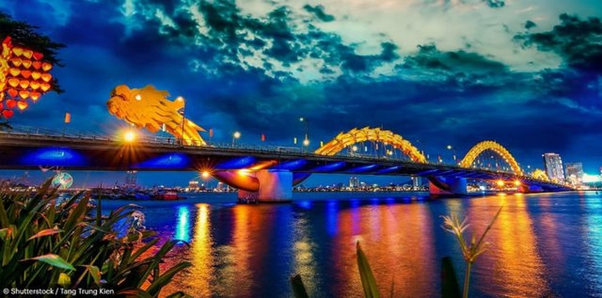
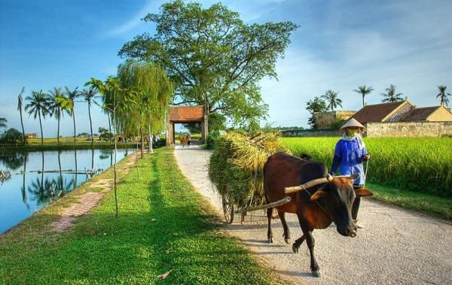
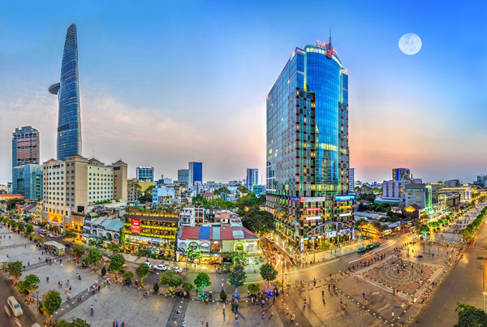

Slide 4
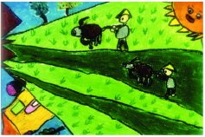
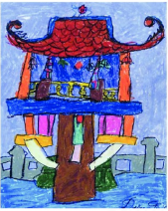
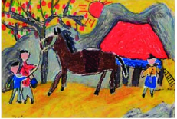
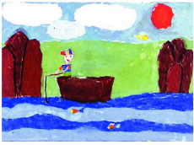
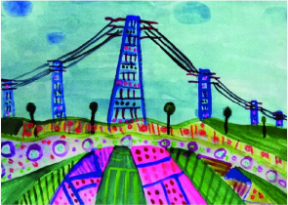
MĨ THUẬT
- PHONG CẢNH TRONG TRANH

Slide 5
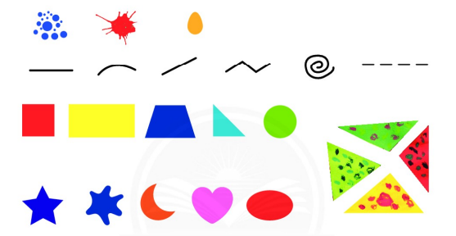
MĨ THUẬT
Nội dung 2: PHONG CẢNH QUÊN HƯƠNG ( TIẾP THEO)
CÁC YẾU TỐ TẠO HÌNH: CHẤM, MẢNG, HÌNH, NÉT, MÀU CƠ BẢN,…

Slide 6
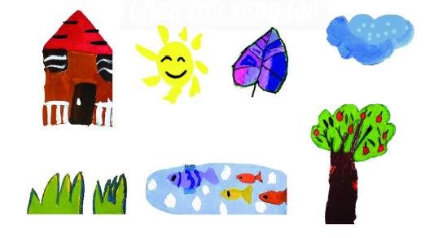
MĨ THUẬT
Nội dung 2: PHONG CẢNH QUÊ HƯƠNG ( TIẾP THEO)
CÁC YẾU TỐ TẠO HÌNH: CHẤM, MẢNG, HÌNH, NÉT, MÀU CƠ BẢN,…

Slide 7
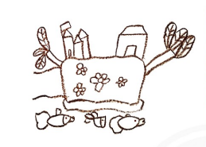
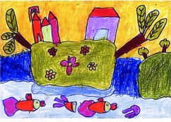
MĨ THUẬT
Nội dung 2: GỢI Ý CÁCH THỰC HIỆN

Slide 8

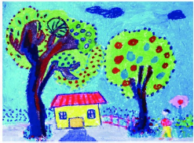
MĨ THUẬT
Nội dung 2: GỢI Ý CÁCH THỰC HIỆN

Slide 9
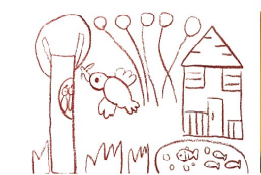
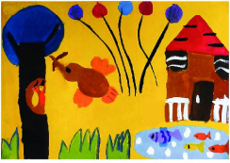
MĨ THUẬT
Nội dung 2: GỢI Ý CÁCH THỰC HIỆN

Slide 10
MĨ THUẬT
Thực hành vẽ một bức tranh về phong cảnh quê hương em yêu thích.

Slide 11
KẾT THÚC

